Slide 1
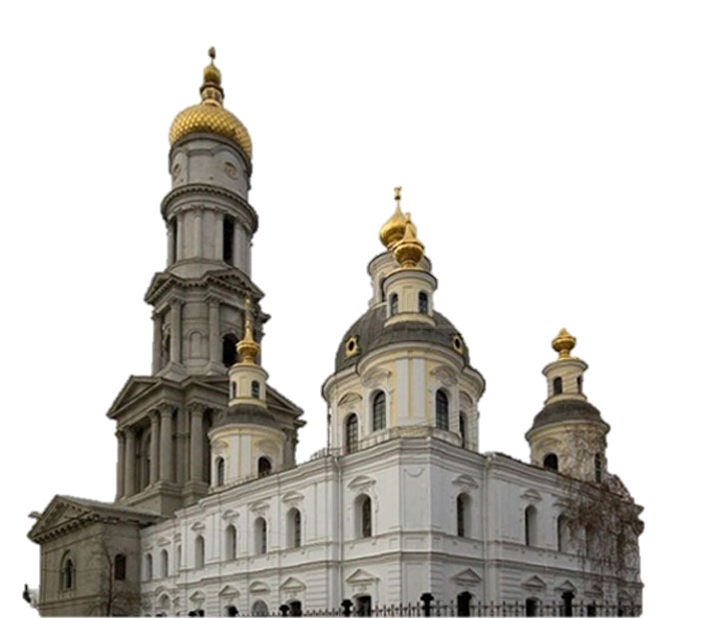
Всеукраїнський інтерактивний конкурс МАН-Юніор Дослідник
Комунальний заклад "Харківська обласна Мала академія наук Харківської обласної ради"
Номінація «Історик-Юніор» Загальна тема: «Дослідити історію найстарішого об’єкту у вашому місті, селищі тощо»
Перлина старого Харкова - Успенський собор
Автор проекту: Василенко Гліб Анатолійович, учень 9-А класу Комунального закладу “Харківська загальноосвітня школа І-ІІІ ступенів № 63 Харківської міської ради Харківської області”, м. Харків. вул. Рибалка б. 56, кв. 33, тел. 0509283641 Керівник: Доценко Людмила Леонтіївна, вчитель історії, Комунального закладу “Харківська загальноосвітня школа І-ІІІ ступенів № 63 Харківської міської ради Харківської області”

Slide 2
Мета дослідження: вивчити історичне минуле та сьогоднішній день Собору Успіння Пресвятої Богородиці — будівлі найдавнішого православного храму Харкова.
Завдання дослідження:
1. На основі аналізу наукової літератури вивчити історію виникнення храму.
2. Дослідити, як історичні події та політика держави вплинули як на народження, так і на закриття та відродження храму.
3. Запропонувати методи підвищення історичної свідомості населення.
Об'єкт дослідження: найдавніший православний храм Харкова – Собор Успіня Пресвятої Богородиці.
Предмет дослідження: історичне минуле та сьогоднішній день Собору Успіня Пресвятої Богородиці через дослідження історії виникнення храму.
Методи дослідження: теоретичні — аналіз, синтез, узагальнення, робота з першоджерелами.
Знайомство з Харковом традиційно починається з Університетської гірки – історичного центру нашого міста. Його прикрашає Успенський собор – «золотий вінець» Харкова. Собор збудовано на честь перемоги над Наполеоном на кошти городян. Успенський собор або Собор Успіня Пресвятої Богородиці — будівля найдавнішого православного храму Харкова, пам'ятка архітектури національного значення. Собор являє собою пам'ятник пізнього бароко. Знаходиться у центрі міста. Він є найстарішим храмом міста, оскільки виник за часів перших поселень козаків, при формуванні Харківської фортеці в середині XVII століття.

Slide 3
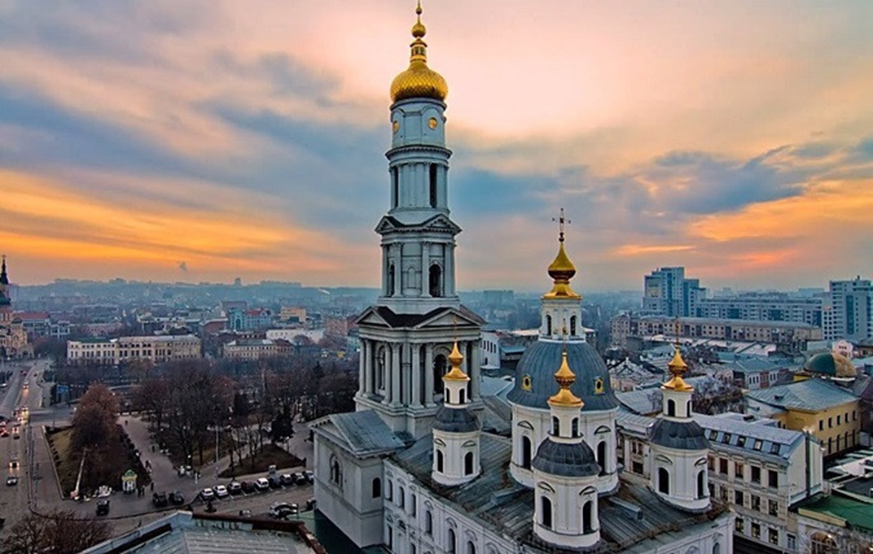
Університетська гірка

Slide 4
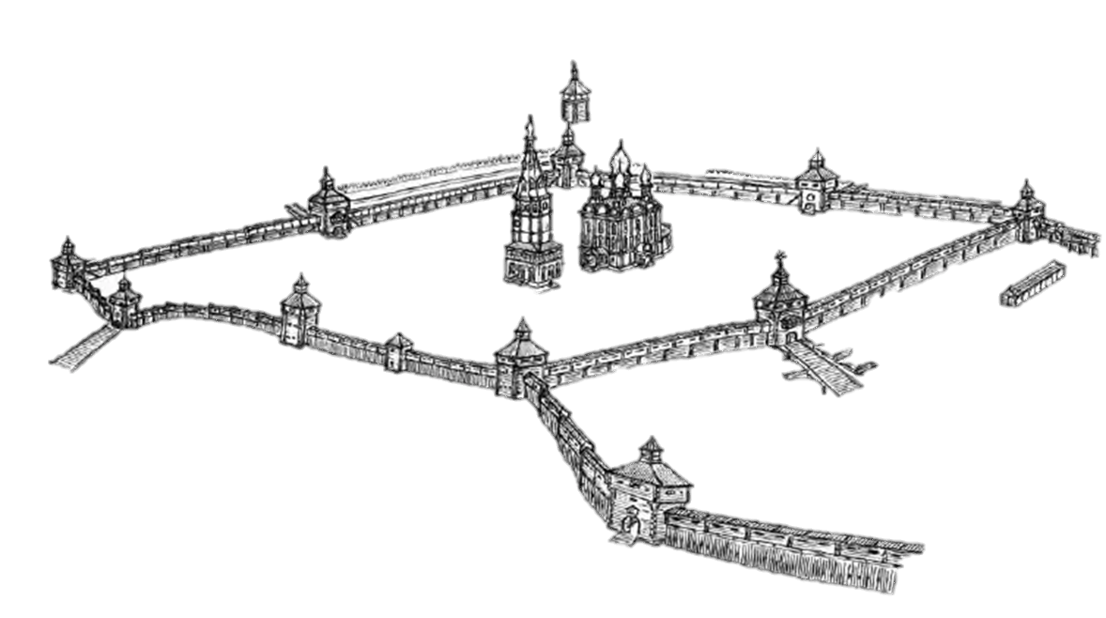
Харківська фортеця на 1709 р., у центрі Успенський собор, малюнок А.Парійського

Slide 5
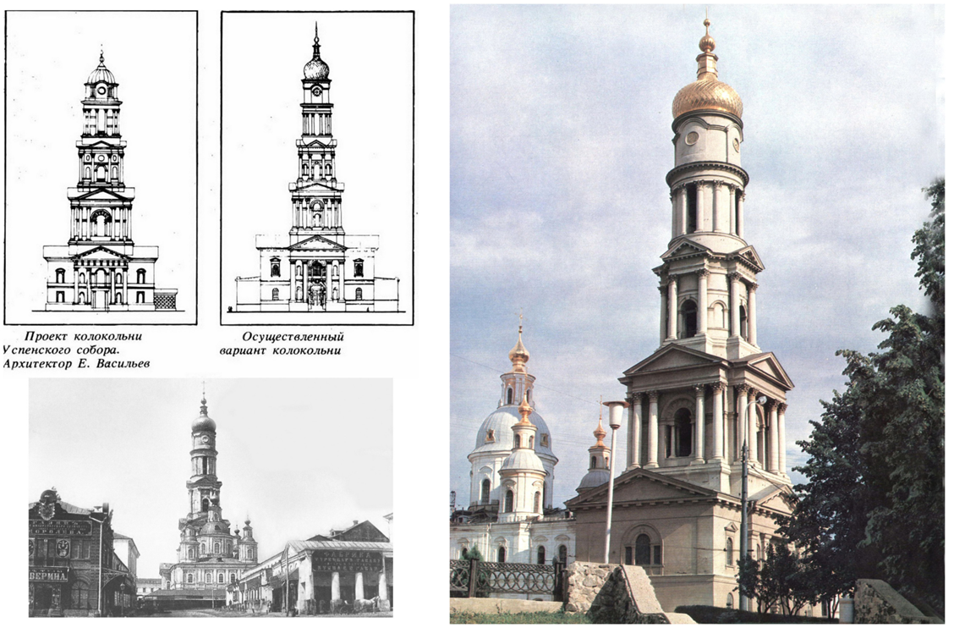
Олександрівська дзвіниця

Slide 6
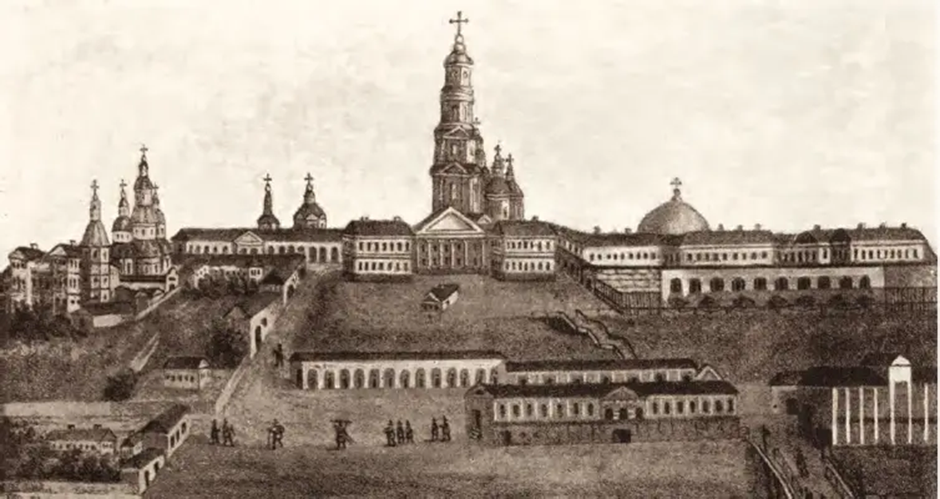
Університетська гірка, гравюра друга половина 1840-х рр.

Slide 7
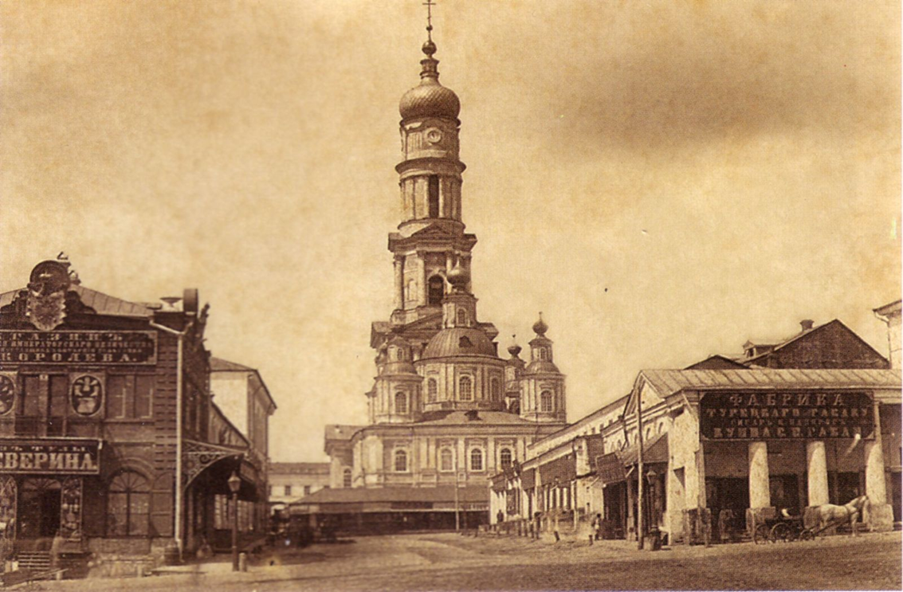
Собор у 1860-х роках, вигляд з сучасного Московського проспекту та майдану Конституції

Slide 8
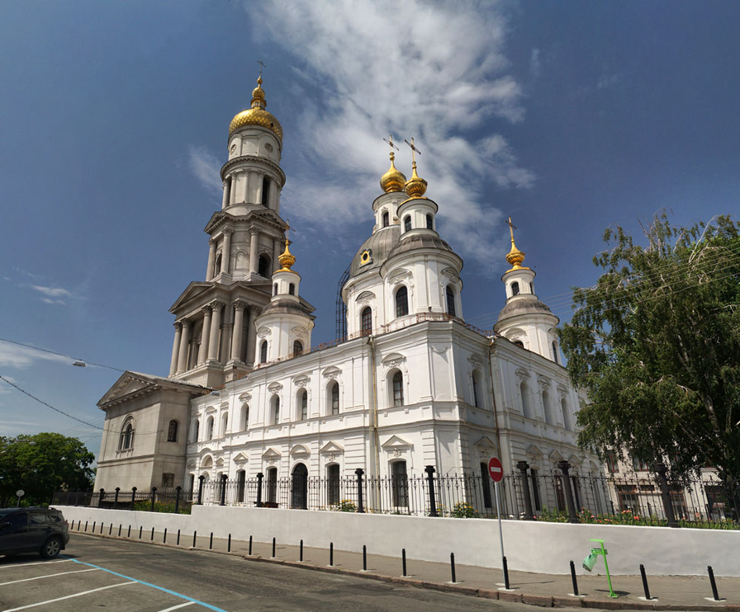
Собор Успіня Пресвятої Богородиці

Slide 9
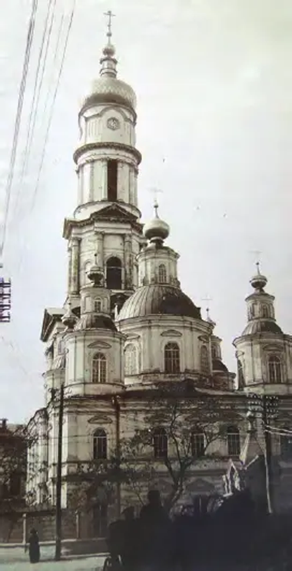
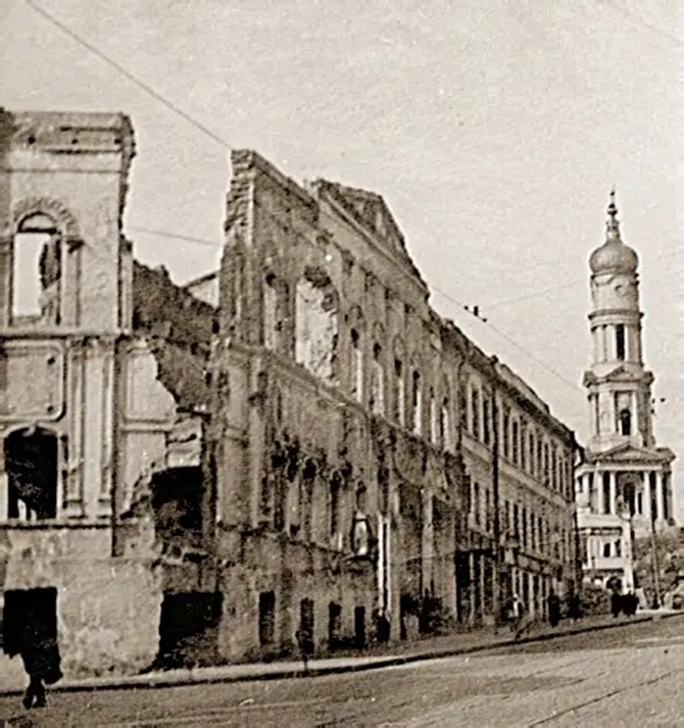
Харківський Успенський собор, фото С. Таранушенко, 1931 року
Вид на Успенський собор з боку Московського проспекту, фото серпня 1943 року

Slide 10
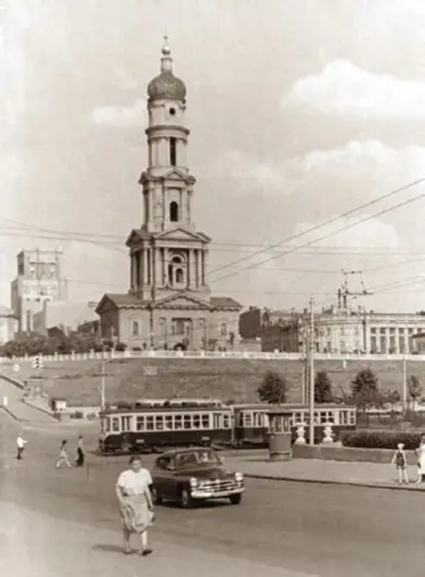
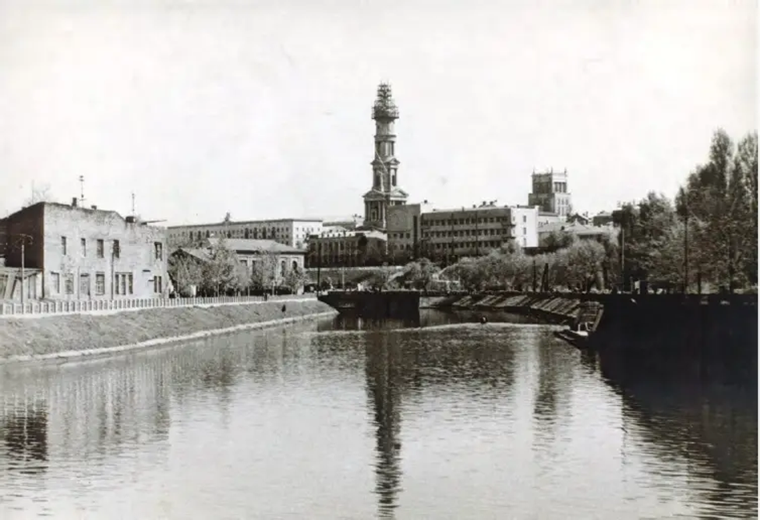
Вид на Успенський собор з боку Лопанського мосту, 1960-і роки
Вид на Олександрівську дзвіницю собору з боку наб. Лопані, фото 1970-й рік

Slide 11
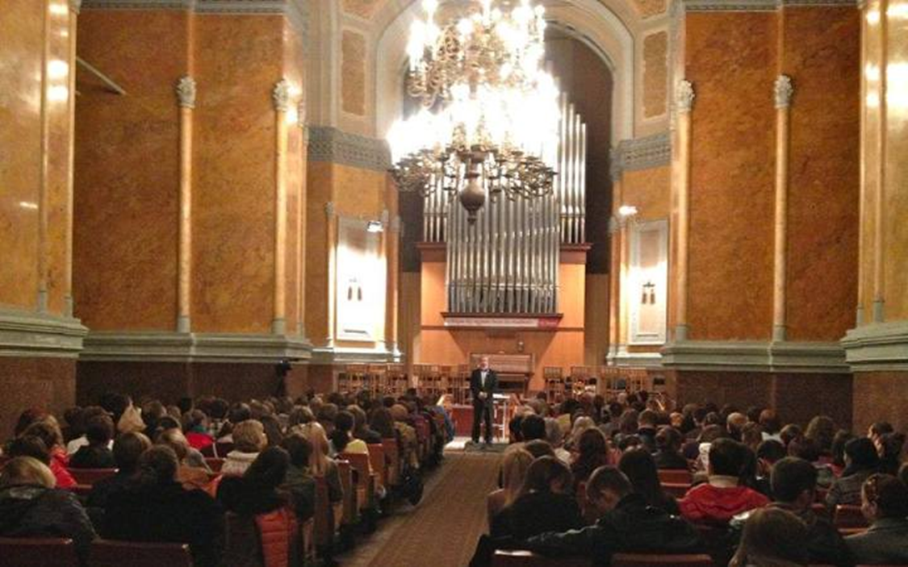
Будинок органної та камерної музики

Slide 12
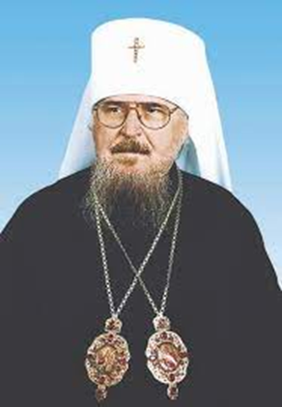
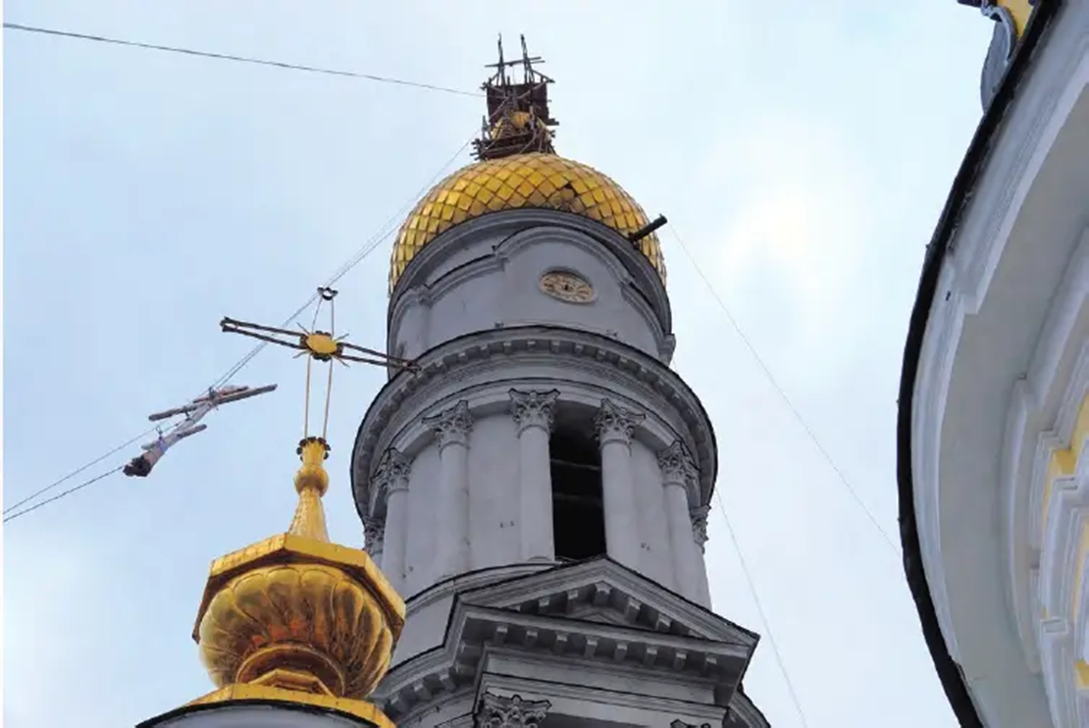
Митрополит Харківський і Богодухівський Никодим
Підняття хреста на Олександрівську дзвіницю, 17 листопада 2006 року

Slide 13
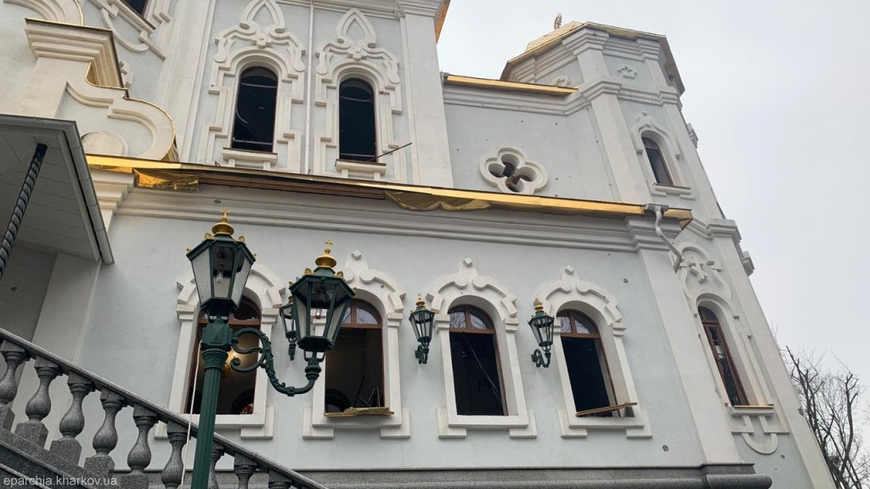
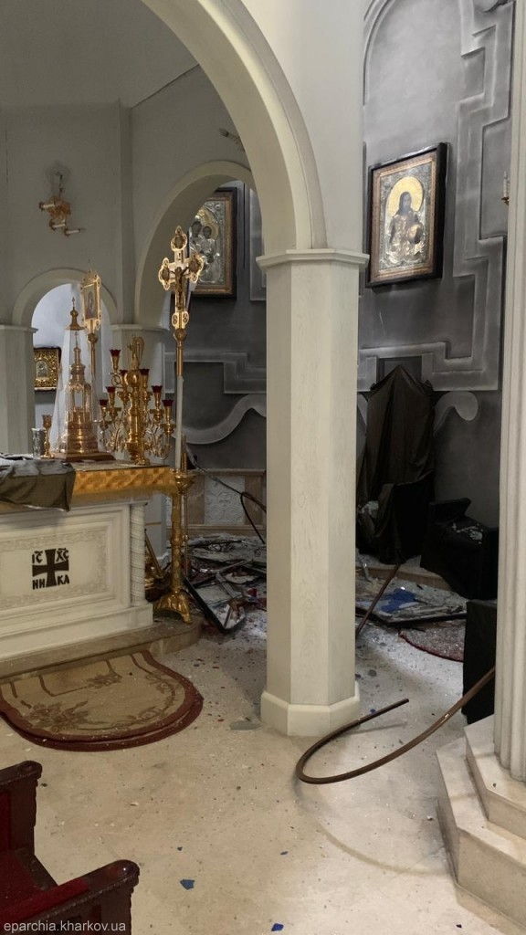
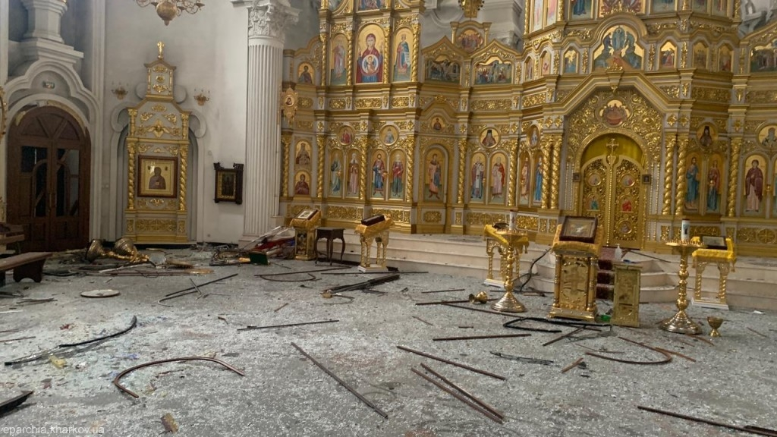
2 березня 2022 року внаслідок обстрілів російських військ, пошкоджено собор на честь Успіня Пресвятої Богородиці міста Харкова. Фотоархів Харківської єпархії.

Slide 14
За дослідженими матеріалами можемо зробити наступні висновки:
1. Собор Успіня Пресвятої Богородиці, також Свято-Успенський собор, Успенський собор - один з найстаріших православних храмів Харкова, який стояв біля витоків православного життя міста. П'ятий із дванадцяти офіційних символів міста.
2. З’ясовано, що Успенський собор у Харкові є діючим храмом, який має велику історичну та художню цінність, вважається одним із найдавніших православних харківських храмів та входить до пам'ятників архітектури національного значення.
3. Доведено, що проблема збереження первісного вигляду інтер’єрів, відновлення втрачених елементів собору, органічного взаємозв’язку історичного середовища із сучасним опорядженням є особливо актуальною.
Наукова новизна роботи визначається тим, що здійснюється спроба дослідити, як історичні події та політика держави вплинули як на народження, так і на закриття та відродження храму.
Особистий внесок: Праця з документами в архіві Харківської єпархії, науковій бібліотеці. Даний матеріал можна використовувати на уроках історії України, курсу Харківщинознавство.

Slide 15
Список використаних джерел
1. Агрессор атаковал храм в Харькове: снаряд попал по Успенскому собору, в котором находились люди. URL: https://risu.ua/ru/agressor-atakoval-hram-v-harkove-snaryad-popal-po-uspenskomu-soboru-v-kotorom-nahodilis-lyudi_n126684 (дата звернення: 05.04.2022 року).
2. Багалей Д., Миллер Д. История города Харькова за 250 лет существования (с 1655 года). — Харьков: типография М. Зильберберг и Сыновья. — Т. I.
3.Багалей Д., Миллер Д. История города Харькова за 250 лет существования (с 1655 года). — Харьков: типография М. Зильберберг и Сыновья. — Т. II.
4. Беляев К. А., Краснящих А. П. Харьков в зеркале мировой литературы. — Харьков : Фолио, 2007.
5. Буткевич Т.И., Историко-статистическое описание Харьковского Кафедрального Успенского собора. — Харьков : ХЧМГУ, 2006. — 368 с.
6. Гусев А. Н. Харьков. Его прошлое и настоящее. — Харьков : типография Адольфа Дарре, 1902.
7.Дяченко И. Улицы и площади Харькова. Очерк. — 4-е изд. — Харьков: Прапор, 1977. — 272 с.
8. Лейбфрейд А., Полякова Ю. Харьков. От крепости до столицы: Заметки о старом городе. — Харьков : Фолио, 2004. — 335 с.
9. Новгородов В. Е., Золотой венец старого Харькова. Успенский собор — памятник архитектуры XVIII века: Историко-архитектурный очерк. — Харьков: Прапор, 1990. — 48 с. — 10 000 прим.
10. Орган, как символ возрождения. газета «Главное». 27 ноября 2008 года. Архів оригіналу за 3 березня 2012.
11. Парамонов А.Ф. Харьковский градской Успенский собор, 2012. – 92 с
12. Редин Е. К. Материалы к изучению церковных древностей Украины: Церкви города Харькова. — Харьков: типография «Печатное дело».
13. Успенський собор. "Замки і храми України". URL: https://castles.com.ua/kharkov.html (дата звернення: 05.04.2022 року).
15. Успенський Собор, Харків. URL: https://stejka.com/ukr/xarkovskaja/xarkov/cathedral/uspenskiy_sobor1/ (дата звернення: 05.04.2022 року).
16.Успенський Собор. URL: http://www.eparchia.kharkov.ua/churchinfo/33 (дата звернення: 05.04.2022 року).
17. Филарет (Гумилевский Д. Г.). Историко-статистическое описание Харьковской епархии. Отделения I, II. — Москва: типография В. Готье, 1852 (Отделение I), 1857 (Отделение II)

